Slide 1

Нұр-Сұлтан қаласы әкімдігі № 25 орта мектеп
Тақырыбы: Жердегі тіршілік үшін судың маңызы
10 сынып
жаратылыстану- математикалық бағыт
<number>

Slide 2
Оқу мақсаты
10.4.1.1-Жердегі тіршілік үшін судың іргелі маңызын түсіндіру
Бағалау критерийлері
Жердегі тіршілік үшін судың іргелі маңызын түсінеді.
<number>

Slide 3
Су – таза күйінде сутек пен оттектің химиялық байланысы болып табылатын мөлдір,түссіз сұйықтық.
Судың маңызы:
Табиғаттағы су
жер шары беткейінің 71% -ын су алып жатыр;
табиғаттағы су айналымынына қатысады;
фотосинтез процесіндегі негізгі рөлдердің бірін атқарады;
жер бетіндегі климаттың қалыптасуынада судың тікелей қатысы бар;
жер бетіндегі температуралық режімді реттейді;
жер бетіне түсетін ультракүлгін сәулесінің әсерін әлсіретеді;
Адам тіршілігіндегі су
тірі организмдердің барлығы ерте кездерде тіршілігін судан бастаған;
ағзада зат алмасу процестеріне белсене қатыса отырып қоректік заттардың тасымалдануы мен сіңірілуін қамтамасыз етеді;
адамның денесінің 65% судан тұрады, 20% суды жоғалтқанда жасушаларда болатын қайтымсыз өзгерістердің нәтижесінде адам қазаға ұшырайды;
Статистикалық мәліметтер бойынша бір адам жылына тамақтану үшін 60т-ға дейін су қабылдайды
https://youtu.be/VSQkOTbEhWM
<number>

Slide 4
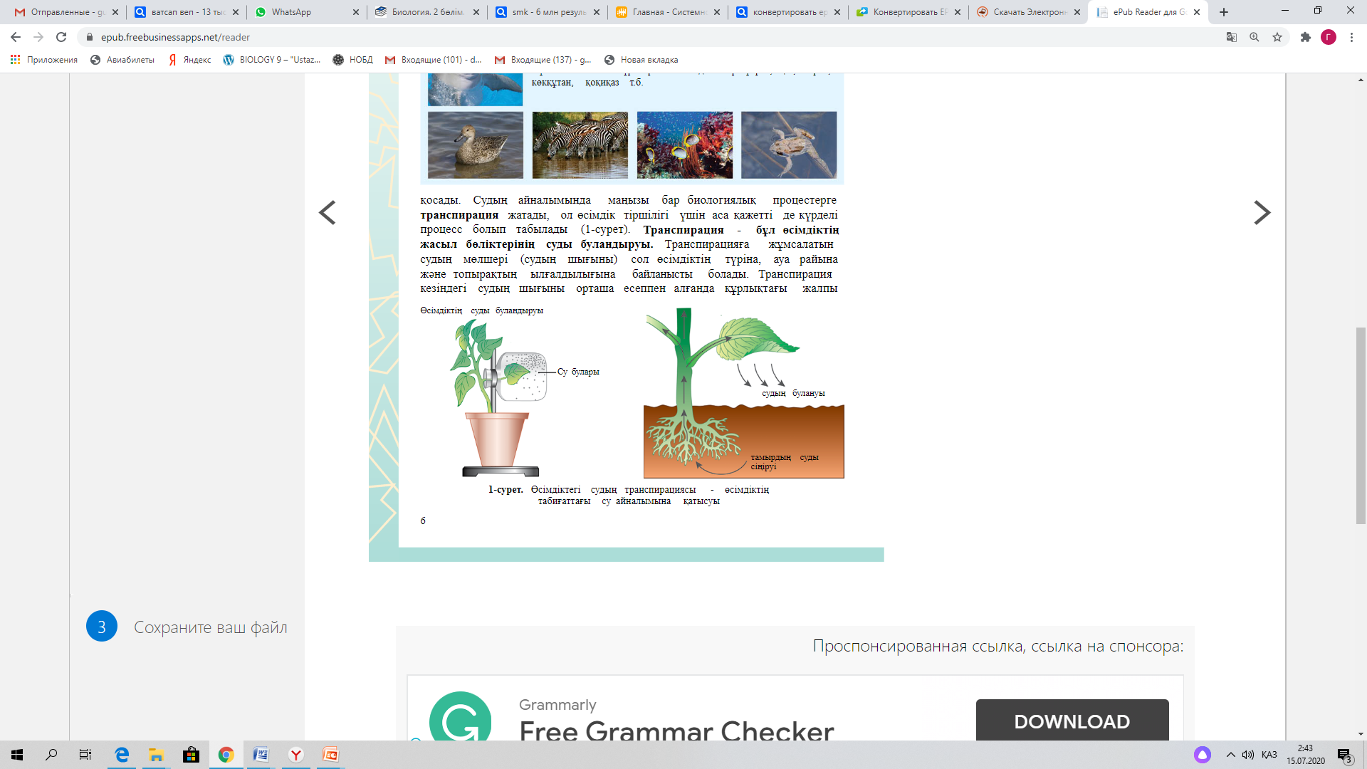
Транспирация
Транспирация-өсімдіктің жасыл бөліктерінің суды буландыруы.
Транспирацияға жұмсалатын судың шығынына әсер етеді
өсімдіктің ауа райы топырақтың
түрі ылғалдылығы
<number>

Slide 5
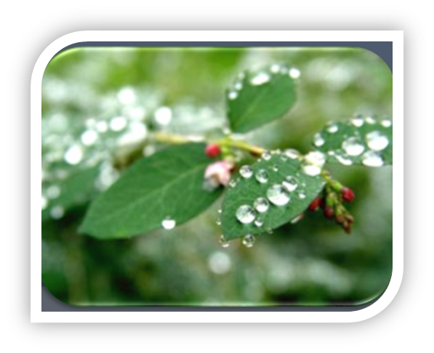
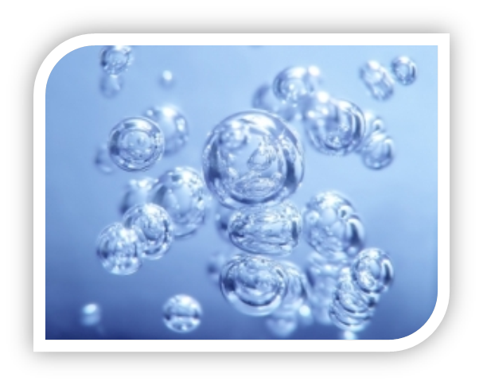
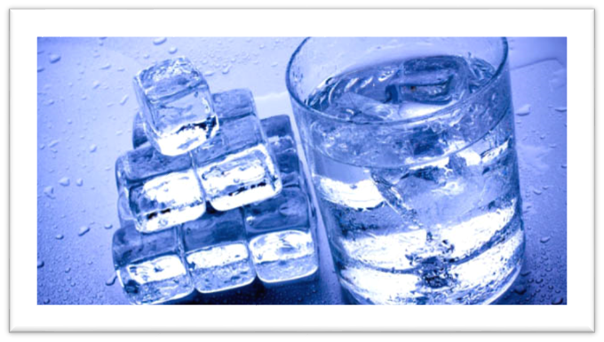
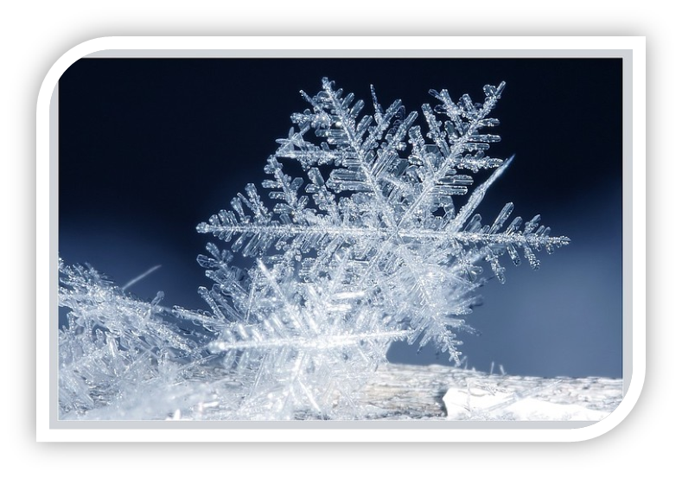
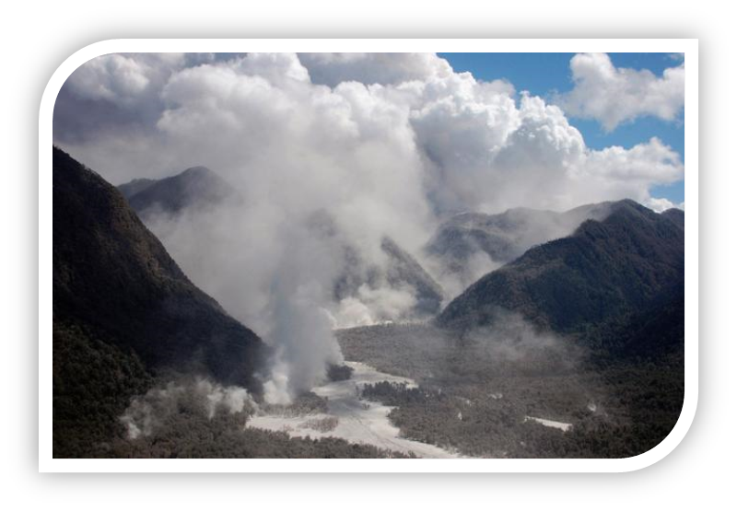
Судың агрегаттық күйі
<number>

Slide 6
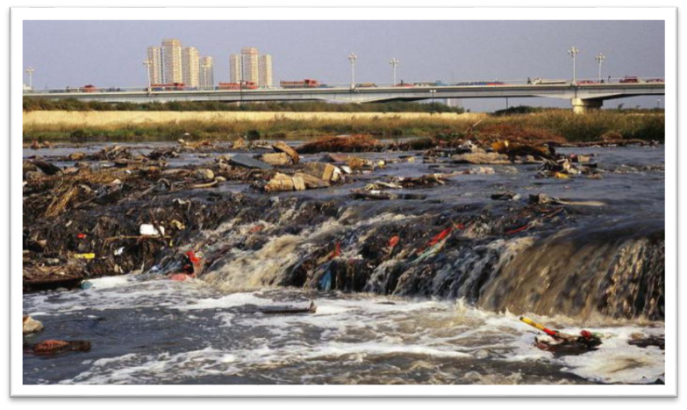
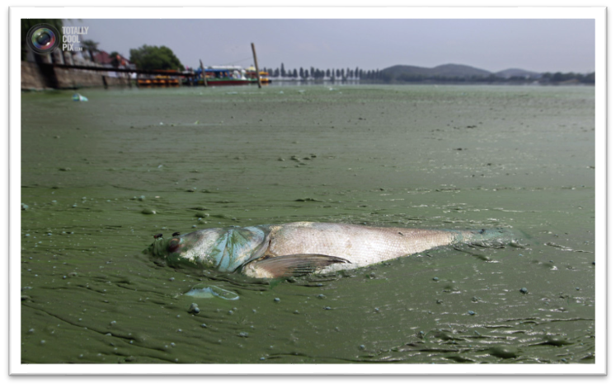
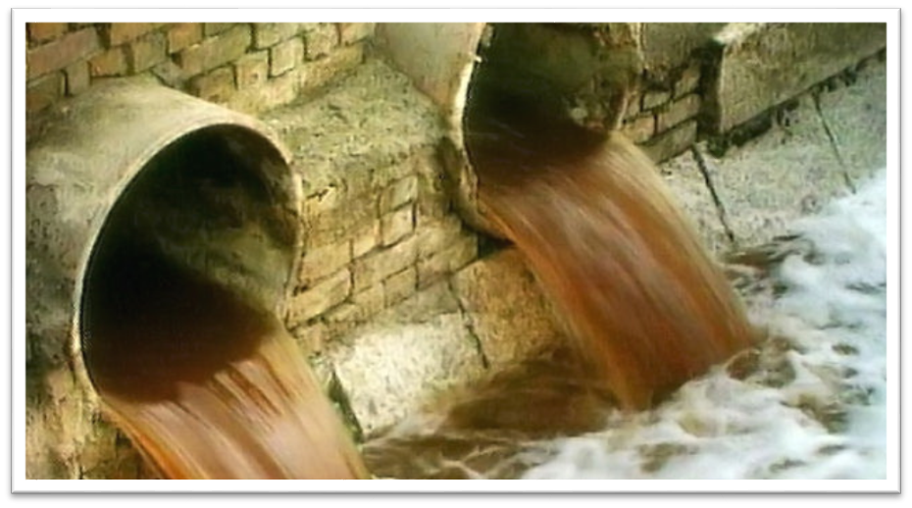
Судың ластануының негізгі көздері:
<number>
https://youtu.be/9AkNAx4tqsY
<number>

Slide 7

Тапсырма № 1
«Су байлықтарының табиғаттағы және адам өміріндегі маңызы» сызбанұсқасын толтырыңыз
Дескриптор:
су байлықтарының түрлерін түсінеді
<number>
<number>

Slide 8
Дұрыс жауап
өзен, көлдер
мұхиттар
мұздықтар
жер асты сулары
<number>
<number>

Slide 9
Тапсырма № 2
Оларсыз тіршілік мүмкін болмайтын 3 негізгі факторды жазыңыз. Осылардың арасында су нешінші орында тұрғанын анықтаңыз.
1
2
3
Дискриптор:
тіршілік мүмкін болмайтын негізгі факторларды жазады;
судың маңызын түсінеді;
<number>

Slide 10
Дұрыс жауап
1 | ауа
2 | су
3 | жылу
<number>

Slide 11

Сабақты бекіту
Егер үйдегі шүмекті жабуды ұмытып кеткен жағдайда (су жіңішке ағынмен ағып тұрса) 1сағатта 1 литр су ағады деп есептесек, тәулік және жыл бойы артық су шығыны қанша болмақ. Ал, еліміздегі суық су тарифі 1 куб метр су үшін 64 теңгені құрайды десек, есептей беріңіз, жылына қанша ақша үнемсіздік үшін төленіп жатырсыз? Суды үнемдеу ережелерін құрастырыңыз
Дескриптор:
- судың үнемсіз аққан мөлшерін есептей отырып маңыздылығын түсінеді
<number>
<number>

Slide 12
Дұрыс жауап
Су тамшылап тұрған краннан тәулігіне 24 литр, айына 720 литр, жылына 8 мың 784 литр су ағады. Ал, еліміздегі суық су тарифі 1 куб метр су үшін 64 теңгені құрайды десек, үнемсіздік үшін жылына 562 тг төленіп жатырсыз
<number>
<number>

Slide 13
Түсіндім
Түсінуді қажет етеді
Түсінбедім
<number>
<number>

